Slide 1
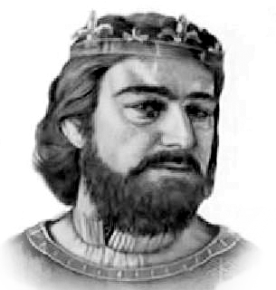
I. Károly (Róbert), a királyi hatalom helyreállítója

Slide 2
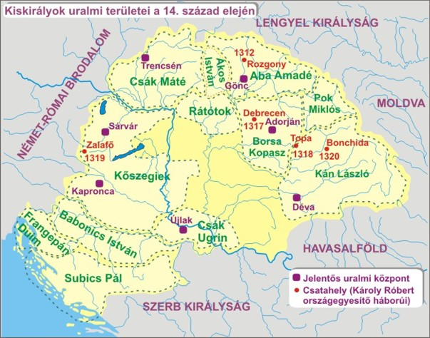

Slide 3
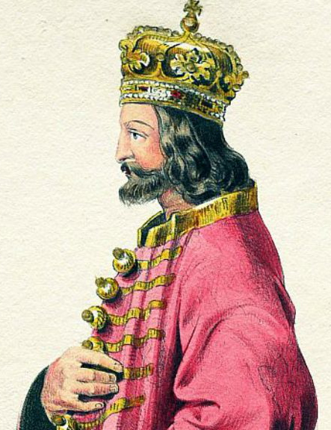
Tartományúri hatalom
1301. január 14. - III. András halálával kihal férfiágon az Árpádház
Az ország jogilag egységes, de a hatalom a tartományurak (kiskirályok) kezébe kerül
A kiskirályok:
  szerezték meg a főméltóságokat (élethosszra)
  sajátjukként kezelték a méltóságuk révén birtokolt királyi várakat
  királyi jogokat gyakoroltak
  joguk van az új király megválasztására
III. András

Slide 4
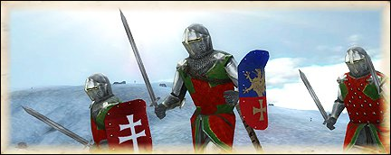
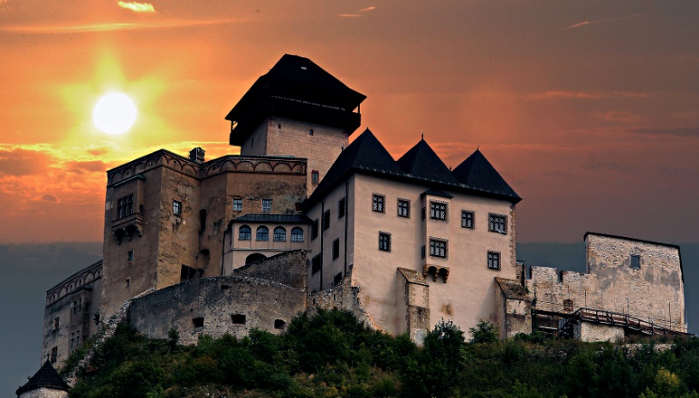
Trónkövetelők
Három lehetséges trónkövetelő (az Árpád-háziakhoz nőági rokonság jogán):
Anjouk (Nápolyi királyság)
Přemyslek (Cseh királyság)
Wittelsbachok (Bajor hercegség)
Az Árpád-ház férfi ágon való kihalása utáni évtized 1301-1310: INTERREGNUM – hatalmi/uralkodói szünet – mert (!!!) a valódi hatalom a tartományurak – kiskirályok kezében volt
Trencsén vára

Slide 5
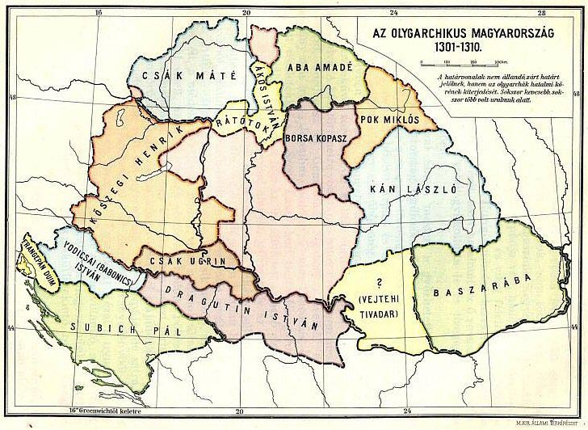

Slide 6
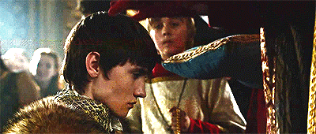
Trónkövetelők
A NÁPOLYI ANJOUK
A pápa, itáliai bankárok és a magyar főpapság támogatásával:
A 13 éves Anjou Károly (Caroberto) 1301-ben Esztergomba érkezik, V. István dédunokája
Az esztergomi érsek alkalmi koronával megkoronázza – támadható !!!

Slide 7
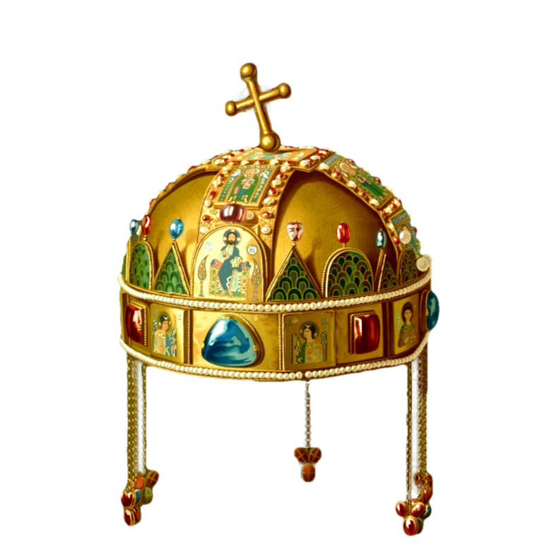
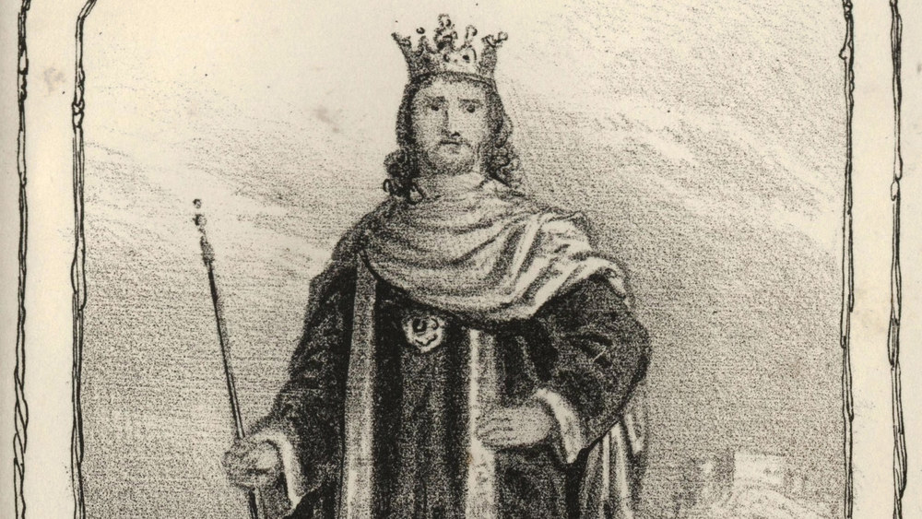
Trónkövetelők
A CSEH PREMYSLEK
 Přemysl Vencel:
  Csák Máté támogatásával megkoronázzák Székesfehérváron, a Szent Koronával, de a kalocsai érsek - támadható
  Elvileg MO királya 1301-1305, de nem kormányoz, a hatalom a bárók kezében van

Slide 8
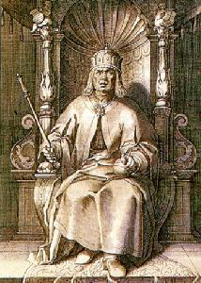
Trónkövetelők
A BAJOR WITTELSBACHOK
Vencel hazatér (Csehországba) és 1305-ben meghal, a fia a magyar koronát Wittelsbach Ottóra hagyja, 1305-1307 magyar király
Fehérváron megkoronázzák, a kalocsai érsek – támadható
Erdélybe megy, Kán Lászlóhoz (házasságkötés a lányával). Esküvő helyett börtönbe veti – váltságdíj fejében szabadul, majd visszatér Bajorországba

Slide 9
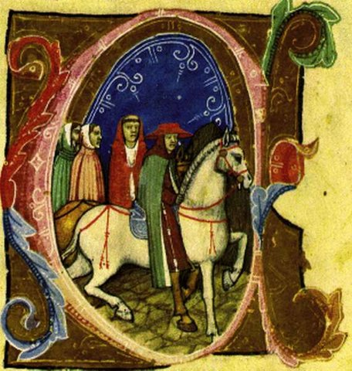
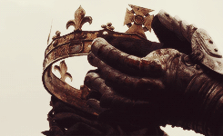
I. Károly (Róbert) egyedül
Gentilis bíboros
I. Károly (Róbert) megnyer néhány bárót (Aba Amádé, Borsa Kopasz, Csák Ugrin)
1307. a rákosi gyűlés királlyá választja
- a főpapság, nemesség támogatja
- megerősíti a nemesség jogait
1308. Gentilis bíboros (a pápa követe MO-ra érkezik) - Csák Máté és Kőszegi Henrik megnyerése
1308 domonkosok pesti kolostora – gyűlés ismét királlyá választja
1309. A budai Nagyboldogasszony-templom - újabb koronázás, de ez sem hivatalos

Slide 10
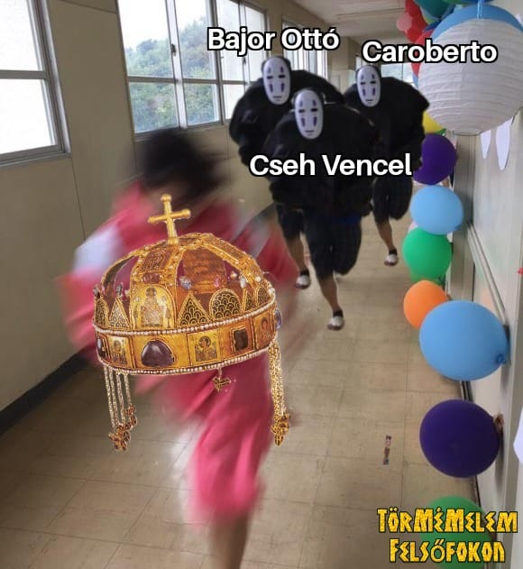

Slide 11
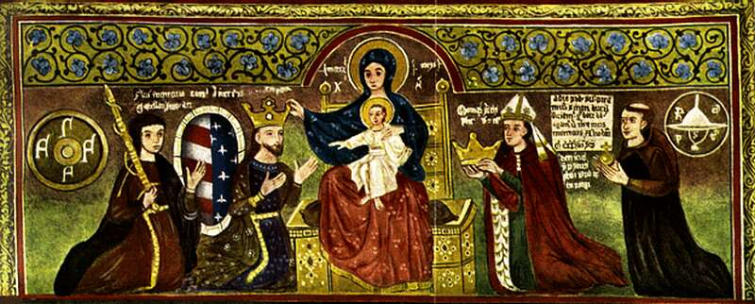
I. Károly (Róbert) koronázása a szepeshelyi templom freskóján

Slide 12
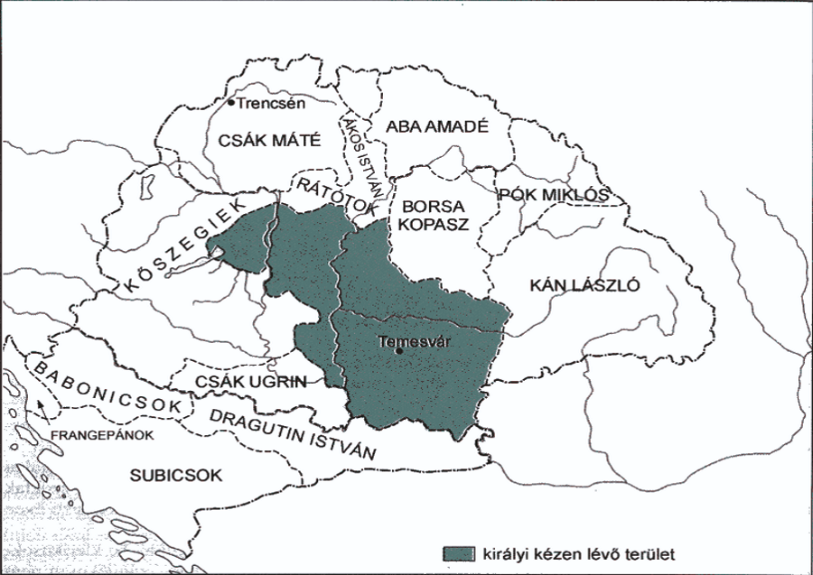
I. Károly (Róbert) királyi birtoka 1310-ben és a tartományurak birtokai

Slide 13
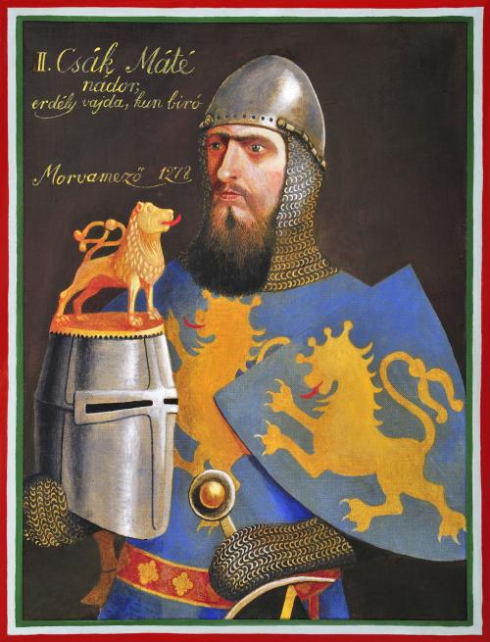
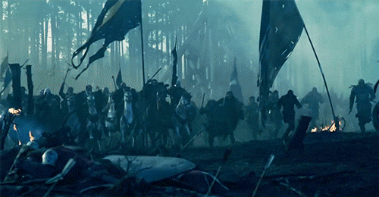
Tartományúri hatalom felszámolása
1310 törvényesen megkoronázzák I. Károlyt, királyi központja: Temesvár
Fegyveres sikerek
   1312. rozgonyi csata - Amadé fiak
   1317. debreceni csata - Borsa Kopasz
   1319. zalafői csata – Kőszegi testvérek
Kivárás
   1311. Csák Ugrin †
   1321. Csák Máté †, Kán László †
A király támaszai: főpapság, nemesség,
polgárság

Slide 14
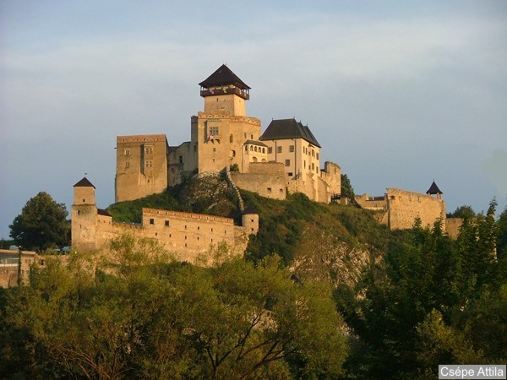
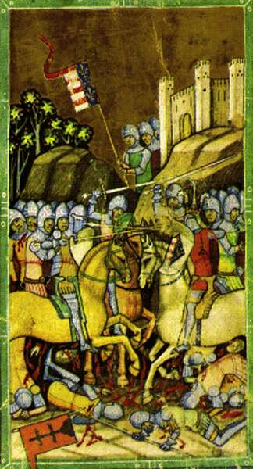
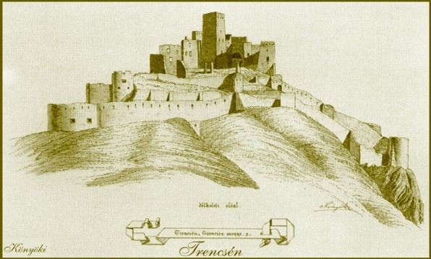
1312. Rozgonyi csata
Trencsén, Csák Máté fellegvára

Slide 15
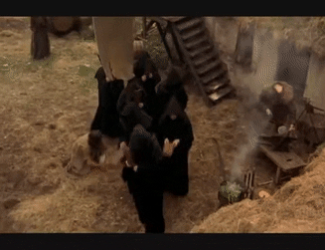
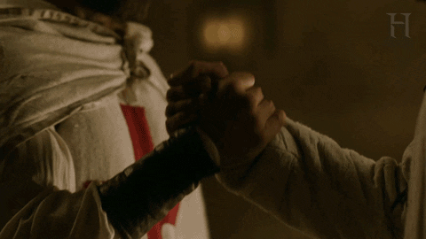
A királyi hatalom alapjai
A királyi birtokok nagy részét visszaszerezte, s ezeket új bárói réteg irányította
A honor-rendszer létrehozása:
- a tisztségből [honor] bármikor le lehetett váltani őket
Új bárói réteg - hatalmának hű támaszai - oldalági családok, nemesek, kevés idegen (Nekcsei, Szécsényi, Garai, Lackfi, Újlaki, Drugeth)
Az egyház hatalmának korlátozása
   egyházi jövedelmek megadóztatása
   világi méltóság be nem töltése

Slide 16
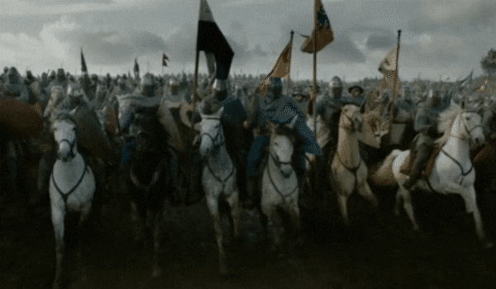
A királyi hatalom alapjai
I. Károly hatalmának biztosítéka - a királyi haderő
 Létrehozza a banderiális hadsereget (banderia-zászló)
   bárói, vármegyei bandériumok (zászlóaljak)
   kunok, székelyek, szepesi lándzsások
   zsoldosokból
}
Támadó hadjáratok pénzbe kerülnek

Slide 17
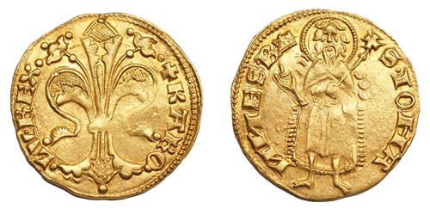
I. Károly (Róbert) gazdasági reformjai
XIII-XIV. sz. - változás a gazdaságban - fejlődő gazdaság, pénzforgalom növekedik - értékálló pénz szükséges
Teendő - fel kell lendíteni a nemesércbányászatot!!!
Hol van a nemesérc? - a föld mélyén
Kié a föld? - a földbirtokosé, de ösztönözni kell:
- a Bányabér (Urbura) 1/3-át átengedi a birtokosnak
A bányászat fellendülése - értékálló pénz verése
Ez által megszűnik a Kamara haszna – nincs évenkénti pénzváltás
A bevétel pótlására bevezeti a „kapuadót”
I. Károly aranyforintja, firenzei mintára készült...
…ezért: florentinus => florint => forint

Slide 18
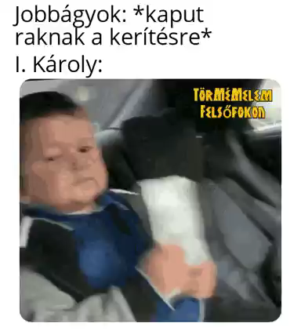

Slide 19
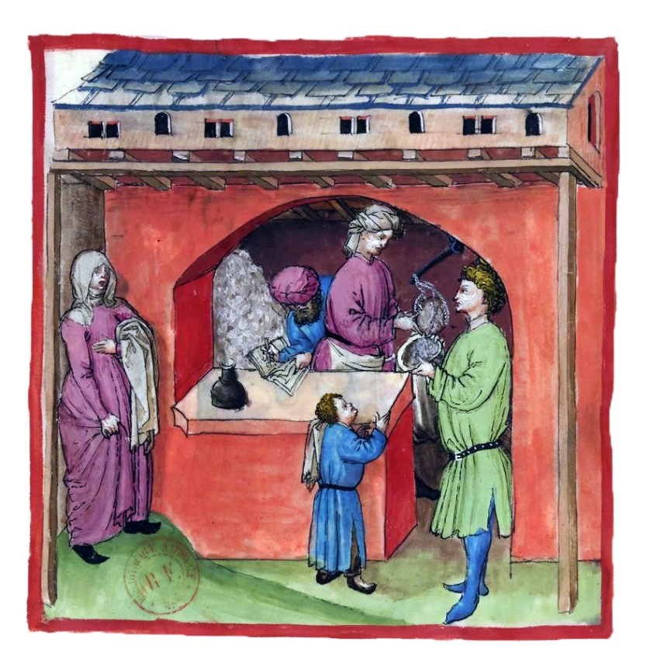
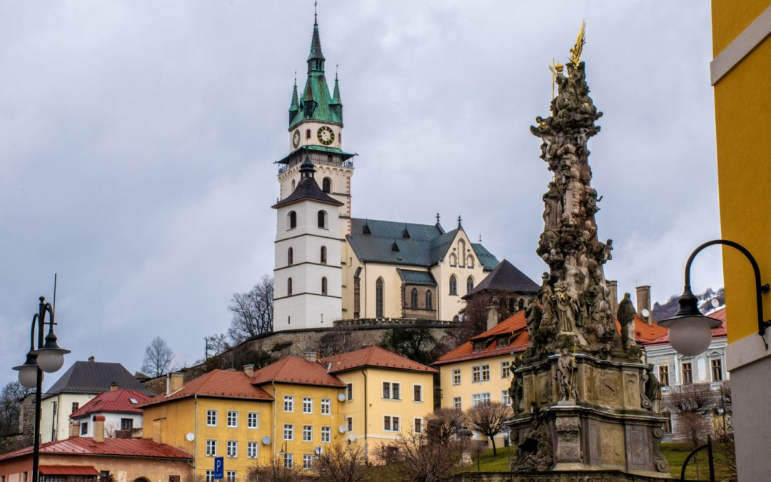
I. Károly (Róbert) gazdaságpolitikája
A király domaniális (dominium = királyi uradalmakból származó) jövedelmei elenyészők, kezdetben csak az ország 1/6-a van a király kezén - növelni kell a regálé jövedelmeket
A regálé (lat. ius regale = királyi jog) jövedelmek közé soroljuk a pénzverésből - kamara haszna, a bányabérből - urbura, a sókereskedelemből és vámbevételekből származó jövedelmeket
A felvidéki Körmöcbánya (ma Kremnica), az aranybányászat központja és az aranyforint előállításának helyszíne
Sókereskedelem –
az erdélyi sóbányákból

Slide 20
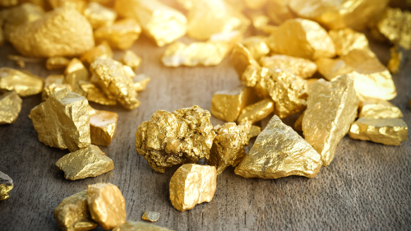
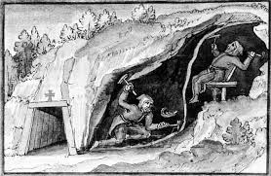
I. Károly (Róbert) gazdaságpolitikája
Bányamonopólium (eleinte) – a király kizárólagos jogává tette a nemesfém- és sókitermelést - ennek értelmében a tulajdonos földbirtokossal szemben a királynak megváltási joga volt minden olyan földre, melyben nemesfémre bukkantak - a tulajdonosnak cserebirtokért, pénzért át kellett engednie tulajdonjogát
Az anjou-korban MO-n az ÉVES (!!!) aranykitermelés: 1,5 tonna arany, ezüstkitermelés: 10 tonna ezüst, ez az akkori egész európai nemesfém termelésnek a 80%-a!!!

Slide 21
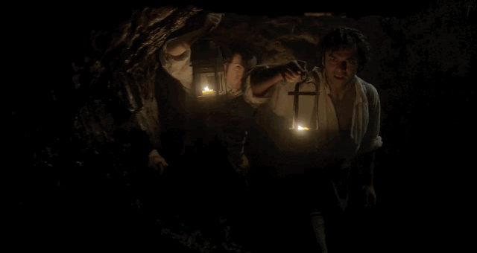
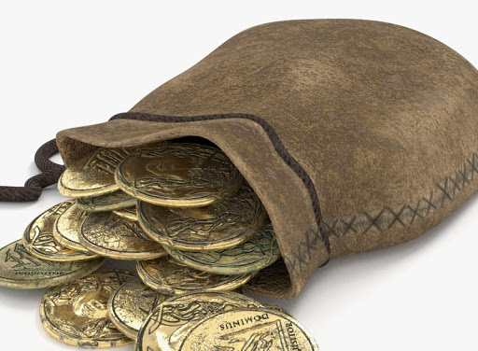
I. Károly (Róbert) gazdaságpolitikája
1327-ben I. Károly módosítja a bányamonopólium feltételeit - a földbirtokos megtarthatta tulajdonjogát (tehát a király nem veszi el tőle cserebirtok fejében), sőt a bányászok által fizetett bányabér – urbura - 1/3-a is a földbirtokosé maradhat.
 Urbura: a bányászok (vállalkozók) által a bányából felhozott nemesfémeknek - az arany 1/10-ét, az ezüst 1/8-át be kellett szolgáltatni a királynak – VISZONT (!!!) - a maradék arannyal/ezüsttel sem üzletelhettek szabadon a bányászok – nem lehetett külföldre vinni és CSAK a királyi kamarákban lehetett vert pénzérmékre beváltani!

Slide 22
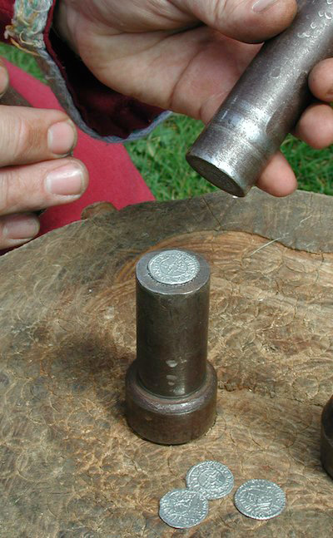
I. Károly (Róbert) gazdaságpolitikája
Pénzverési jog: Az összes nemesfém a kamarába érkezik, abból pénzt csak a király verettethetett
Súlyra ugyanannyi vert pénzt küld/ad vissza a király, mint a kitermelt arany/ezüst súlya, de 30-40 %-a ötvözőanyag – tehát a nyeresége a királynak minden kilogramm tiszta nemesfémen k.b. az 1/3-a, tehát 30-40 dekagram!
Ez a nyereség hosszú távon NEM pótolta az előző uralkodók által alkalmazott és I. Károly által eltörölt éves pénzrontást és az éves kötelező pénzváltást = beszedni az előző évi, érvénytelennek mondott pénzérméket, és új, kisebb értékű pénzt veretni belőle a köv. évre – a kamara hasznát

Slide 23
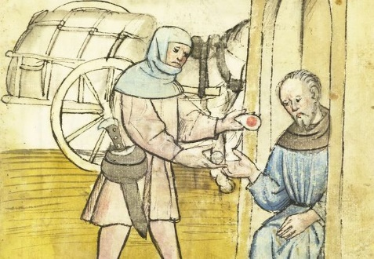
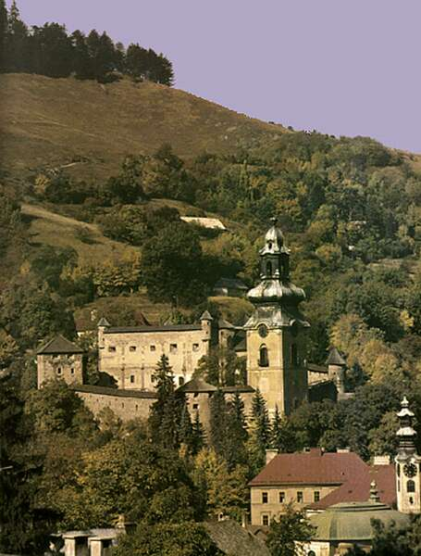
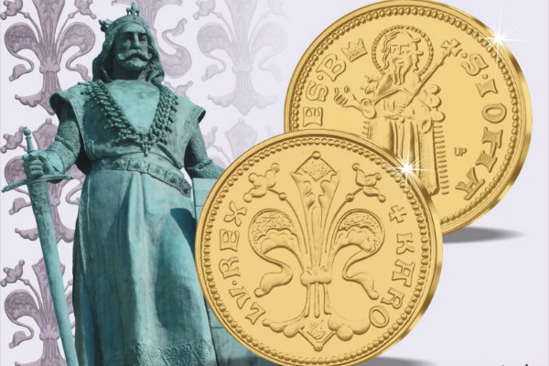
Középkori adószedő
Selmecbánya - Óvár

Slide 24
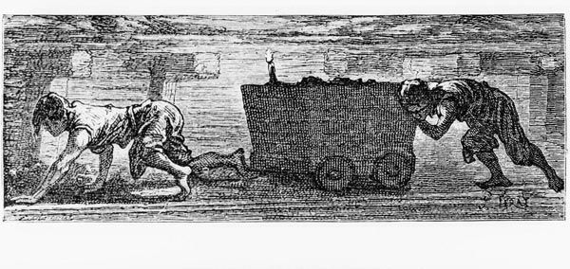
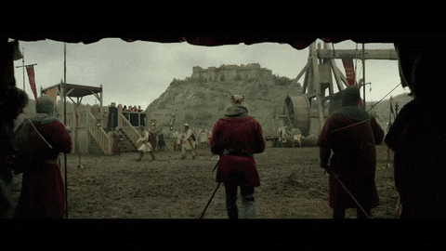
I. Károly (Róbert) gazdaságpolitikája
A pénzrontás és a kamara haszna hiánya miatt új adókat vezet be:
Kapuadó (portalis) kapunként fizetendő (1336-tól):
  Minden kapu (amin befér egy megrakott szénásszekér) mögött lakó család/családok évi 18 dénár = 3 garas-t voltak kötelesek fizetni a királynak
Harmincadvám – külkereskedelmi vám: MO határain áthaladó áru értéknek 1/30-át be kell fizetni a királynak
A pápai tizedet (a keresztes háborúk költségeinek fedezésére az egyházra kivetett pápai adó): I. Károly nem engedi ki az országból
Pénzverő kamarák bérbeadása gazdag polgároknak: bérleti díj = biztos bevétel
Fő bányavárosok: Selmecbánya, Körmöcbánya, Besztercebánya

Slide 25
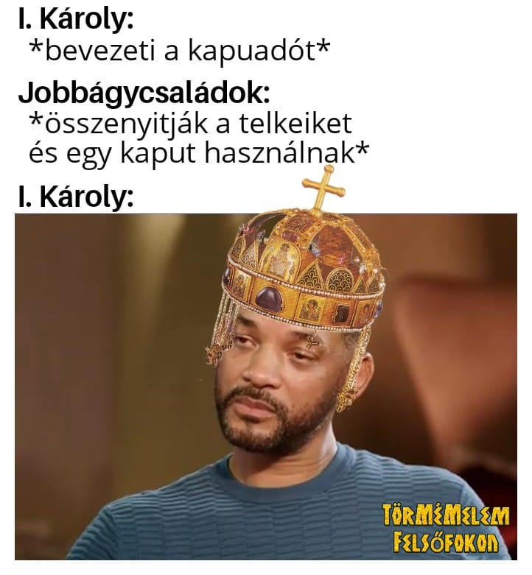

Slide 26
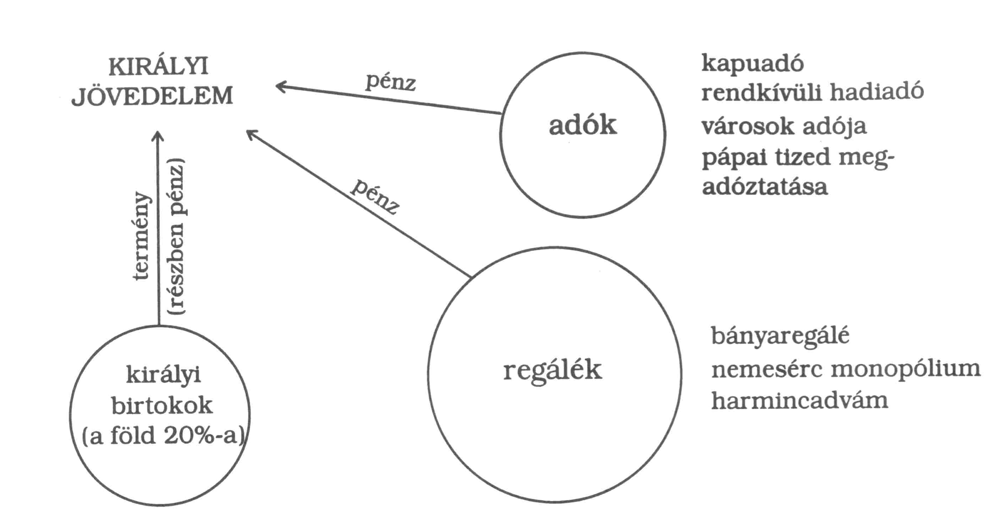
Királyi jövedelmek az Anjouk idején

Slide 27
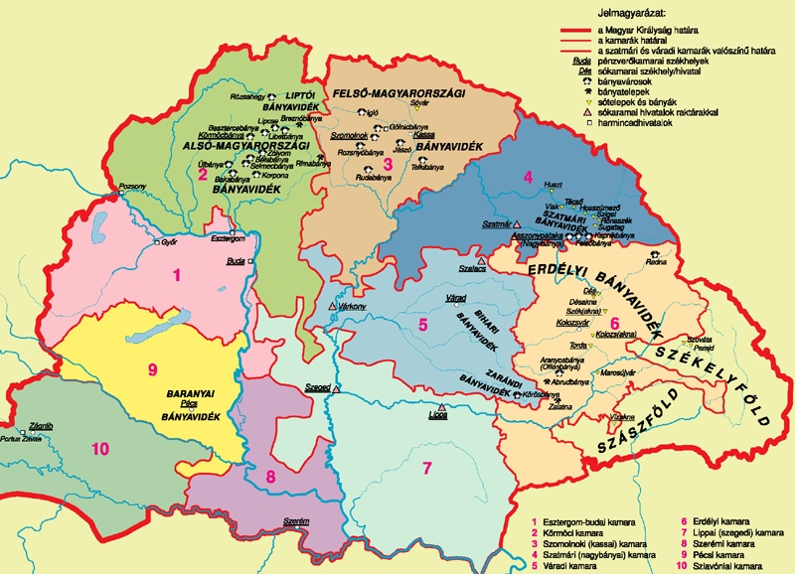

Slide 28
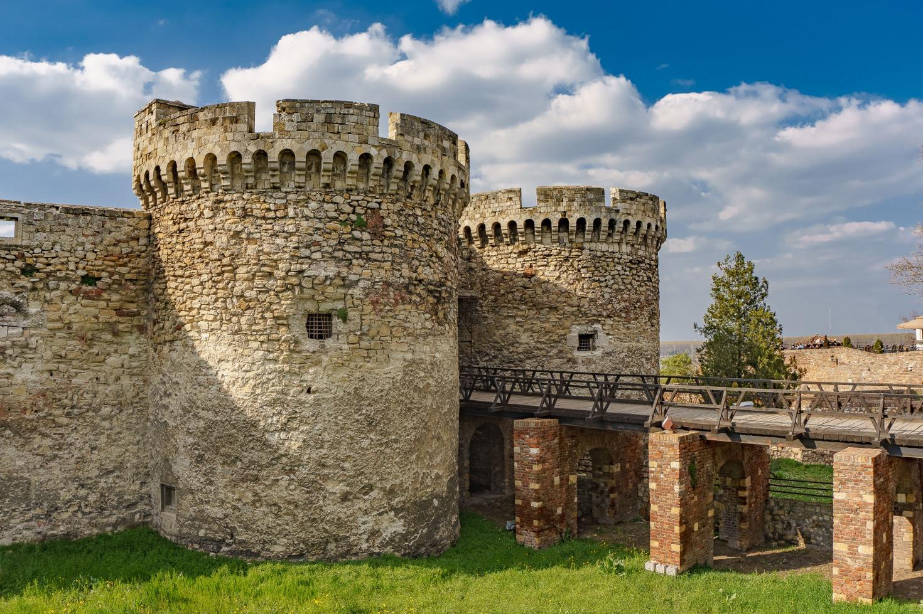
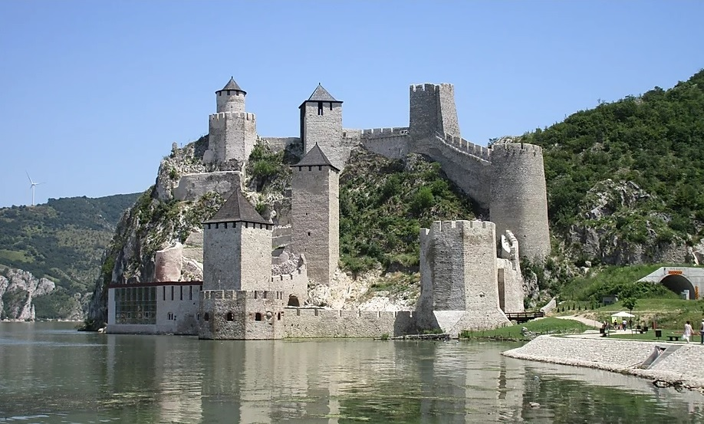
I. Károly (Róbert) külpolitikája
Déli befolyási övezet visszaszerzése
Hódítás - Az Árpád-kor végén elveszett területek visszaszerzése…
  Nándorfehérvár, Galambóc elfoglalása a szerbektől

Slide 29
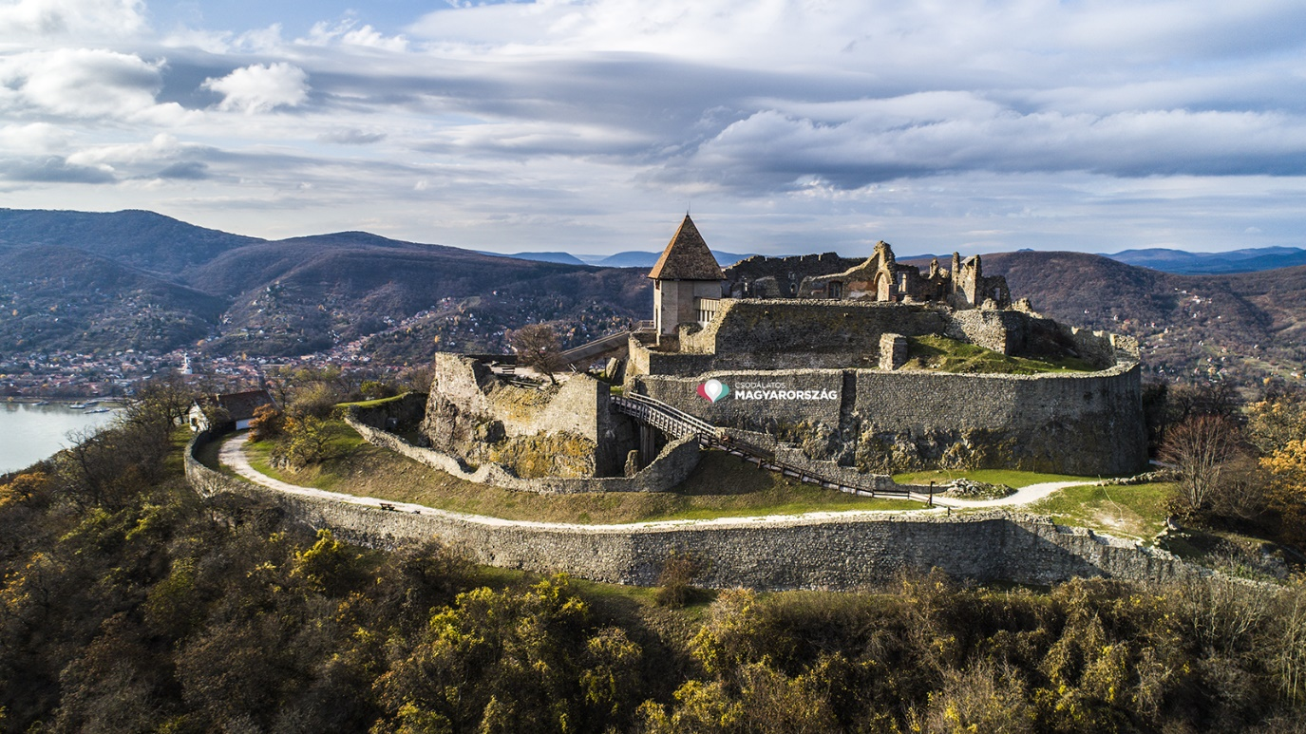
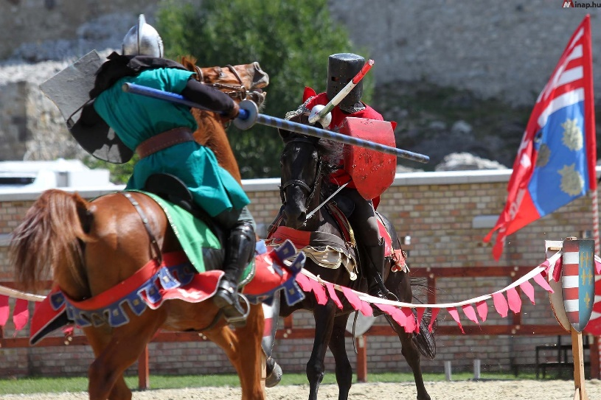
I. Károly (Róbert) külpolitikája
1335 - Visegrádi hármas királytalálkozó:
Cseh (Luxemburgi János), lengyel (Nagy Kázmér) és a magyar (Károly Róbert)
Új kereskedelmi útvonalak kijelölése (hogy kikerüljék Bécs árumegállító és vámszedő gyakorlatát) Buda - Esztergom - Brünn - Prága - Nürnberg - a Rajna mentén; Buda - Kassa - Krakkó - Visztula völgye
Megegyezés: Esetleges trónörökös híján a magyar király vagy fordítva, a lengyel király utódja örökölheti a másik ország trónját – újabb perszonálunió kilátásban

Slide 30
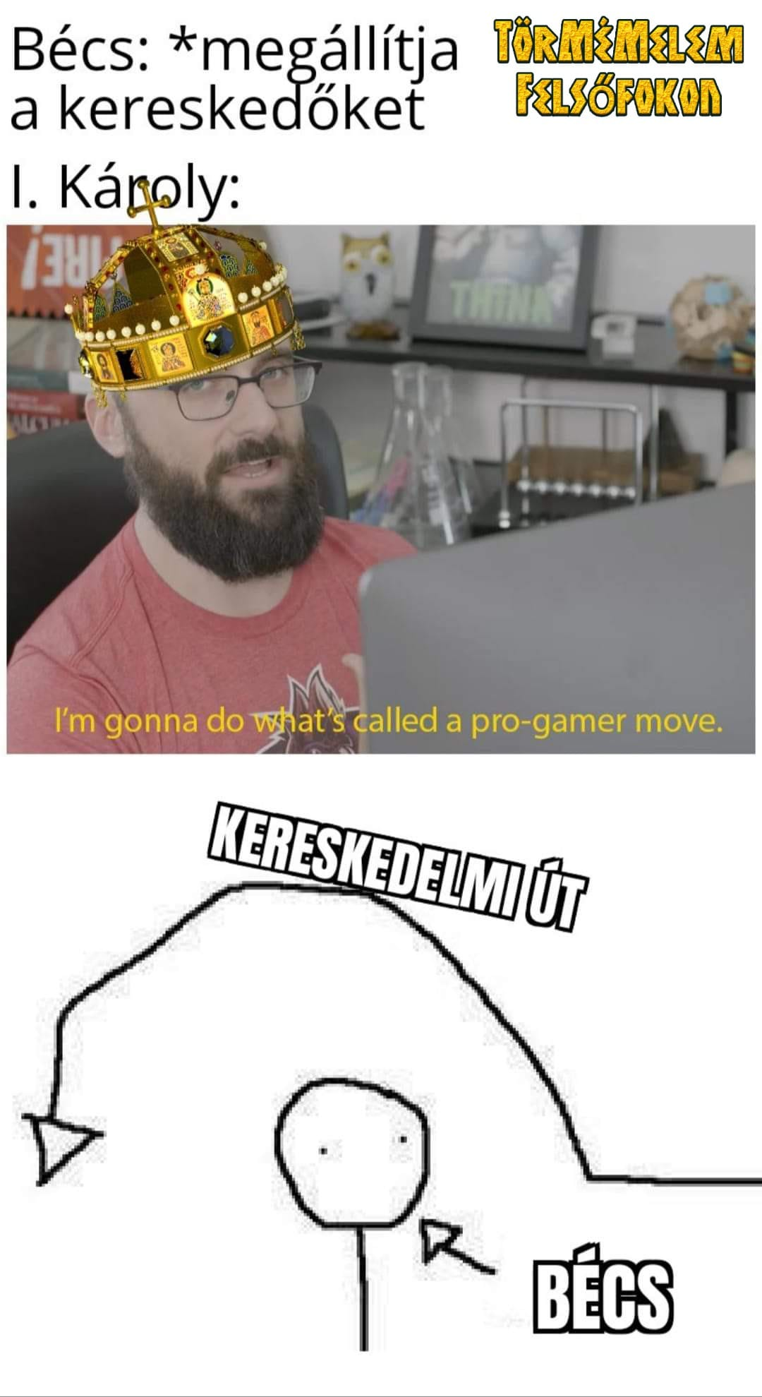

Slide 31
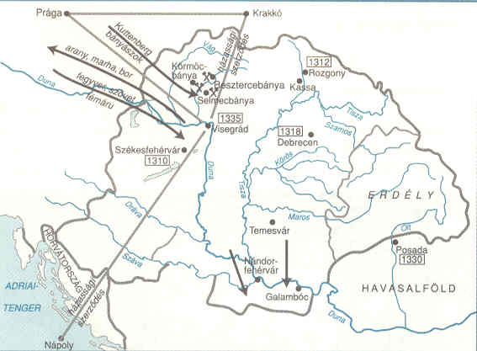
Gazdaság és külpolitika I. Károly (Róbert) uralkodása idején

Slide 32
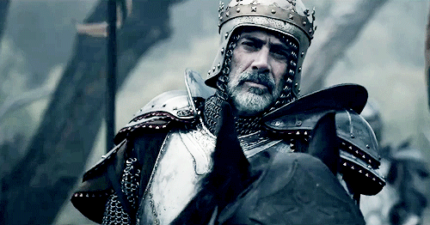
Köszönöm a figyelmet!

